Slide 1
Цели и задачи реализации мероприятия федерального проекта «Современная школа» национального проекта «Образование» по оказанию услуг психолого-педагогической, методической и консультационной помощи родителям (законным представителям) детей, а также гражданам, желающим принять на воспитание в свои семьи детей, оставшихся без попечения родителей, в 2024 году.
Папоян Цолак Юрикович
Начальник отдела координации проектов и исполнения бюджета Департамента государственной политики в сфере защиты прав детей

Slide 2
МЕРОПРИЯТИЕ ПО ОКАЗАНИЮ КОНСУЛЬТАЦИОННЫХ УСЛУГ РОДИТЕЛЯМ В 2024 ГОДУ
Консультирование родителей
Оказание методической, психолого-педагогической, диспетчерской помощи родителям (законным представителям) детей, а также гражданам, желающим принять на воспитание в свои семьи детей, оставшихся без попечения родителей
Цель проекта - создание условий для повышения компетентности родителей (законных представителей) детей в вопросах их развития, воспитания, обучения и социализации получения информации о собственных правах, правах ребенка в сфере образования; планирования родителями (законными представителями) действий по решению возникающих при воспитании, развитии и обучении ребенка вопросов; определения перечня и порядка выполнения необходимых действий гражданами, желающими принять на воспитание в свои семьи детей, оставшихся без попечения родителей.
Услуга – разовая диспетчерская или психолого-педагогическая консультация родителя (семьи) по вопросам развития, воспитания, обучения и социализации ребенка; планирования действий граждан, желающих принять на воспитание в свою семью ребенка, оставшегося без попечения родителей.
Получатель Услуги – это родитель (законный представитель) ребенка, а также гражданин, желающий принять на воспитание в свою семью ребенка из числа детей-сирот, детей, оставшихся без попечения родителей, имеющий потребность в получении психолого-педагогической, методической и консультационной помощи.

Slide 3
МЕРОПРИЯТИЕ ПО ОКАЗАНИЮ КОНСУЛЬТАЦИОННЫХ УСЛУГ РОДИТЕЛЯМ В 2024 ГОДУ
2024 год
Диспетчерское консультирование предполагает оказание Услуги информационного характера по вопросу получения психолого-педагогической, методической консультации в иных организациях.
Содержательное консультирование предполагает оказание услуги психолого-педагогической, методической и консультационной помощи Службой.
Проведение опроса с обратной связью предполагает заполнение получателем Услуги психодиагностического, социологического и иных видов опросников, по итогам которого ему предоставляется обратная связь.
Проведение просветительских мероприятий (вебинары, конференции, тематические видеолекции, подкасты, учебные кейсы с формой обратной связи) предполагает коллективное обсуждение вопросов построения гармоничных семейных отношений, профилактики детских психологических травм, профилактики трудного поведения детей и их подготовки к самостоятельной взрослой жизни и др. с выдачей участникам сертификата.

Slide 4
МЕРОПРИЯТИЕ ПО ОКАЗАНИЮ КОНСУЛЬТАЦИОННЫХ УСЛУГ РОДИТЕЛЯМ В 2024 ГОДУ
19,55 млн услуг
6 лет реализации проекта
2024 г.
2023 г.
2022 г.
2021 г.
155 НКО
(62 субъекта РФ) 2,55 млн услуг
2020 г.
213 НКО
(59 субъектов РФ) 3,1 млн услуг
2019 г.
НКО
(59 субъектов РФ) 2 млн услуг
150 НКО
(61 субъект РФ) 2 млн услуг
25 ВУЗов и ФГБНУ «ИКП» 2 млн услуг
НКО
( 67 субъектов РФ) 2 млн услуг
21 ВУЗов и ФГБНУ «ИКП» 1,9 млн услуг
95 НКО
(54 субъекта РФ) 2 млн услуг
15 ВУЗов и ФГБНУ «ИКП» 1 млн услуг
10 ВУЗов 1 млн услуг

Slide 5
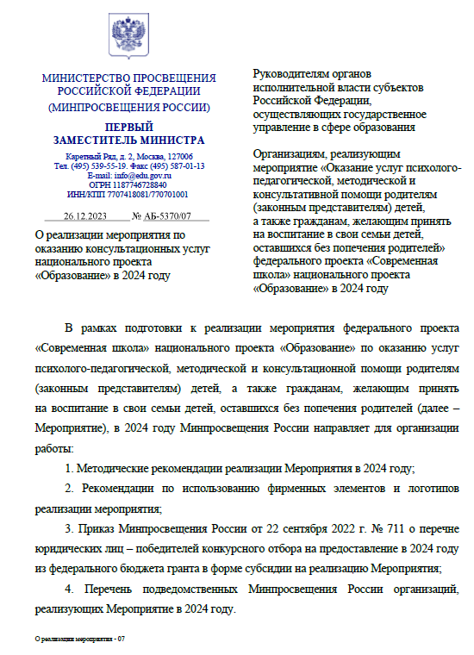
МЕРОПРИЯТИЕ ПО ОКАЗАНИЮ КОНСУЛЬТАЦИОННЫХ УСЛУГ РОДИТЕЛЯМ В 2024 ГОДУ
Методические рекомендации реализации Мероприятия в 2024 году;
Рекомендации по использованию фирменных элементов и логотипов реализации мероприятия;
Приказ Минпросвещения России от 22 сентября 2022 г. № 711 о перечне юридических лиц – победителей конкурсного отбора на предоставление в 2024 году из федерального бюджета гранта в форме субсидии на реализацию Мероприятия
Перечень подведомственных Минпросвещения России организаций, реализующих Мероприятие в 2024 году.
Указанные материалы также размещены на сайте оператора реализации Мероприятия, осуществляющего его организационно-методическое сопровождение – федерального государственного бюджетного научного учреждения «Институт коррекционной педагогики»:
https://ikp-rao.ru/konsultirovanie-roditelej/)
Письмо № АБ-5370/07 от 26 декабря 2023 г.

Slide 6
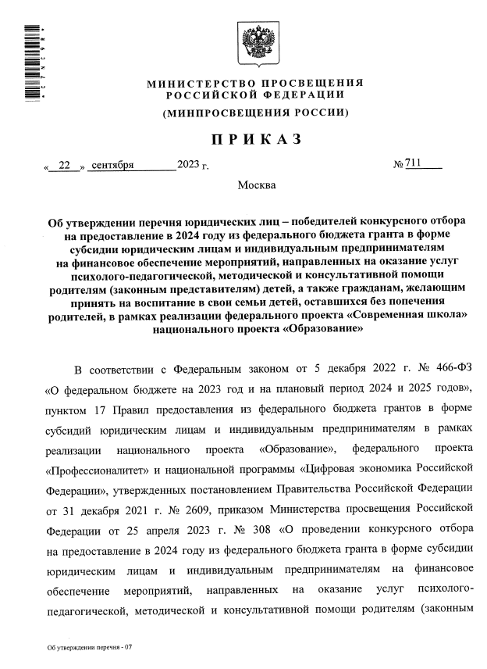
МЕРОПРИЯТИЕ ПО ОКАЗАНИЮ КОНСУЛЬТАЦИОННЫХ УСЛУГ РОДИТЕЛЯМ В 2024 ГОДУ
26 организаций, находящихся в ведении Минпросвещения России
63 субъекта РФ
155 организаций –грантополучателей
1 | ФГБОУ ВО «Алтайский государственный гуманитарно-педагогический университет имени В.М. Шукшина»
2 | ФГБОУ ВО «Алтайский государственный педагогический университет»
3 | ФГБОУ ВО «Амурский гуманитарно-педагогический государственный университет»
4 | ФГБОУ ВО «Башкирский государственный педагогический университет им. М. Акмуллы»
5 | ФГБОУ ВО «Волгоградский государственный социально-педагогический университет»
6 | ФГБОУ ВО «Воронежский государственный педагогический университет»
7 | ФГБОУ ВО «Глазовский государственный педагогический институт имени В.Г. Короленко»
8 | ФГБОУ ВО «Красноярский государственный педагогический университет им. В.П. Астафьева»
9 | ФГБОУ ВО «Мордовский государственный педагогический университет имени М.Е. Евсевьева»
10 | ФГБОУ ВО «Московский государственный психолого-педагогический университет»
11 | ФГБОУ ВО «Нижегородский государственный педагогический университет имени Козьмы Минина»
12 | ФГБОУ ВО «Новосибирский государственный педагогический университет»
13 | ФГБОУ ВО «Оренбургский государственный педагогический университет»
14 | ФГБОУ ВО «Пермский государственный гуманитарно-педагогический университет»
15 | ФГБОУ ВО «Самарский государственный социально-педагогический университет»
16 | ФГБОУ ВО «Томский государственный педагогический университет»
17 | ФГБОУ ВО «Тульский государственный педагогический университет им. Л.Н. Толстого»
18 | ФГБОУ ВО «Ульяновский государственный педагогический университет имени И.Н. Ульянова»
19 | ФГБОУ ВО «Уральский государственный педагогический университет»
20 | ФГБОУ ВО «Южно-Уральский государственный гуманитарно-педагогический университет»
21 | ФГБОУ ВО «Чеченский государственный педагогический университет»
22 | ФГБОУ ВО «Шадринский государственный педагогический университет»
23 | ФГБОУ ВО «Донецкий государственный педагогический университет»
24 | ФГБОУ ВО «Азовский государственный педагогический университет»
25 | ГАОУ ВО «Государственный университет просвещения»
26 | ФГБНУ «Институт коррекционной педагогики»
Приказ №711
от 22 сентября 2023 г.

Slide 7
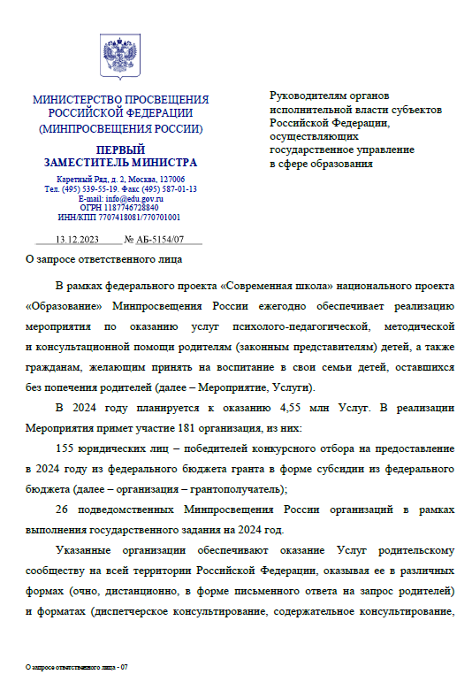
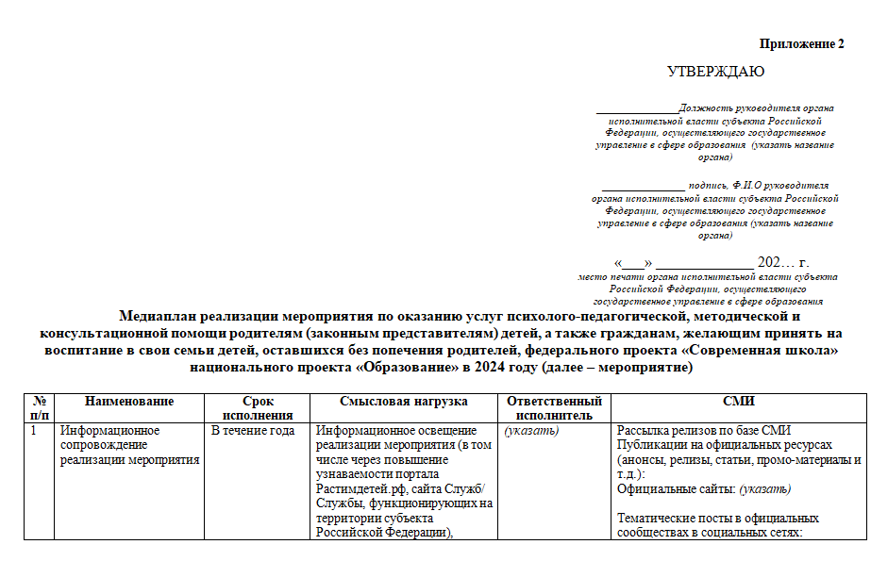
МЕРОПРИЯТИЕ ПО ОКАЗАНИЮ КОНСУЛЬТАЦИОННЫХ УСЛУГ РОДИТЕЛЯМ В 2024 ГОДУ
В целях реализации Мероприятия РВПО:
Определяется должностное лицо, ответственное за реализацию Мероприятия
Осуществляется контроль за достижением организациями-грантополучателями (при их наличии в субъекте Российской Федерации) показателя реализации Мероприятия и надлежащей работой Служб
Разрабатывается и утверждается медиаплан реализации Мероприятия в 2024 году (с учетом проекта медиаплана, представленного в приложении 2 к методическим рекомендациям)
АБ-5154/07 от 13 декабря 2023г.
Представляется отчетная информация*:
об итогах реализации Мероприятия в 2024 году посредством заполнения мониторинговых форм, направляемых Минпросвещения России;
об исполнении медиаплана .
*Формы отчетной информации будут направлены дополнительно
https://ikp-rao.ru/konsultirovanie-roditelej/

Slide 8
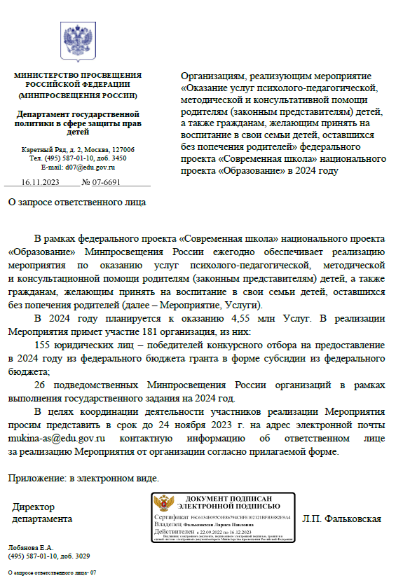
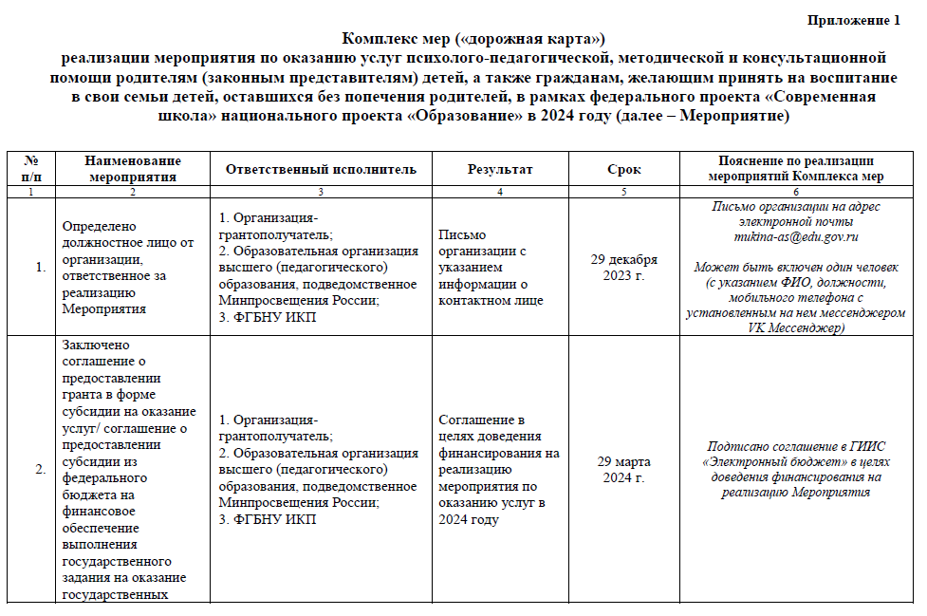
МЕРОПРИЯТИЕ ПО ОКАЗАНИЮ КОНСУЛЬТАЦИОННЫХ УСЛУГ РОДИТЕЛЯМ В 2024 ГОДУ
В целях реализации Мероприятия организации, реализующие Мероприятие:
определяется должностное лицо, ответственное за реализацию Мероприятия;
реализуются мероприятия комплекса мер («дорожной карты») в соответствии с приложением 1 к методическим рекомендациям
Письмо № 07-6691 от 16 ноября 2023 г.
обеспечивается достижение показателей реализации Мероприятия
организациями-грантополучателями в соответствии с соглашением о предоставлении гранта в форме субсидии в целях реализации Мероприятия, образовательными организациями высшего (педагогического) образования, подведомственными Минпросвещения России и ФГБНУ «Институт коррекционной педагогики» – в соответствии с государственным заданием

Slide 9
МЕРОПРИЯТИЕ ПО ОКАЗАНИЮ КОНСУЛЬТАЦИОННЫХ УСЛУГ РОДИТЕЛЯМ В 2024 ГОДУ
В целях реализации Мероприятия организации, реализующие Мероприятие:
еженедельно (по понедельникам, до 09:00 по московскому времени) представляются данные о количестве оказанных Услуг нарастающим итогом с учетом прошедшей недели по форме мониторинга, размещенного по ссылке: https://docs.google.com/spreadsheets/d/1sfVQyXHwfuzO_al6DNi9Du28kTWXNF2K3HCioyrpe2c/edit?usp=sharing;
Заполнить плановые показатели НАРАСТАЮЩИМ ИТОГОМ
Фактические показатели вносятся еженедельно также НАРАСТАЮЩИМ ИТОГОМ
обеспечивается участие в проводимых оператором реализации Мероприятия мониторингах
используются материалы (рекомендации по использованию фирменных элементов и логотипов, видеоролики, сюжеты, презентации, статьи и т.д.),
Организациями-грантополучателями, реализующими Мероприятие:
1) ежеквартально в ГИИС «Электронный бюджет» размещаются отчеты, предусмотренные соглашением

Slide 10
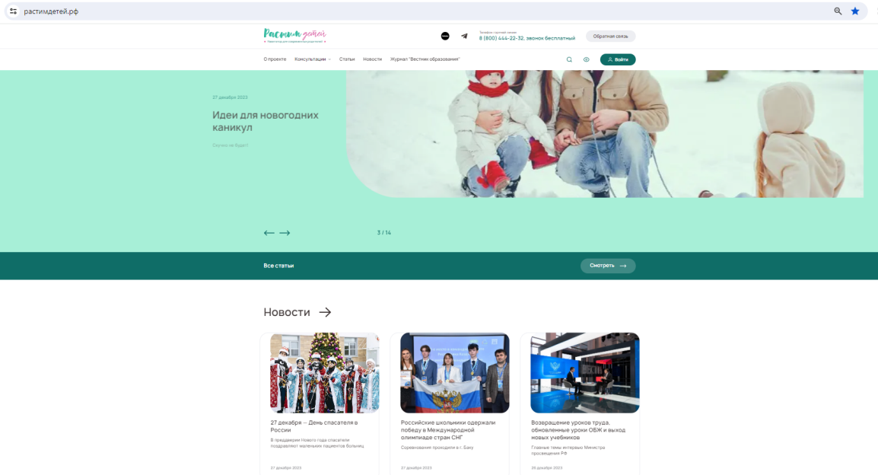
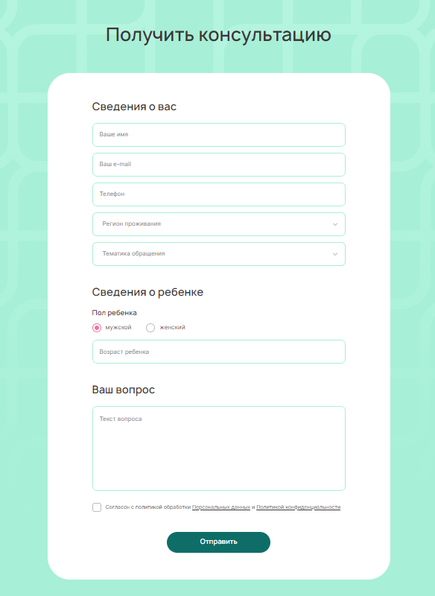
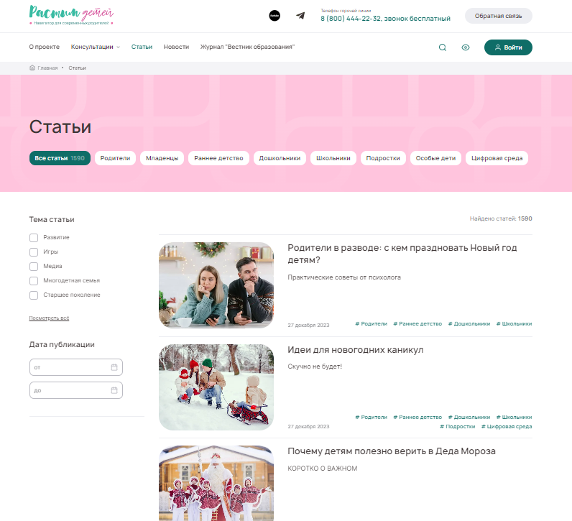
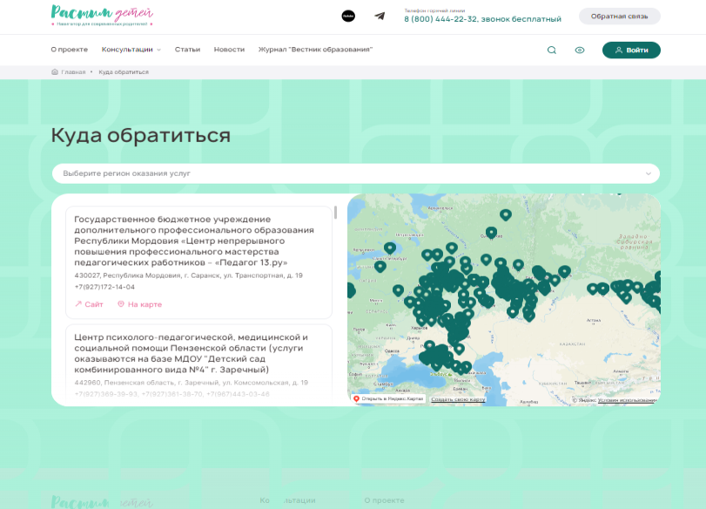
МЕРОПРИЯТИЕ ПО ОКАЗАНИЮ КОНСУЛЬТАЦИОННЫХ УСЛУГ РОДИТЕЛЯМ В 2024 ГОДУ
Информирование родительского сообщества о реализации Мероприятия по оказанию консультационных услуг
Телефон горячей линии 8 (800) 444-22-32 - звонок бесплатный
САЙТ: РАСТИМДЕТЕЙ.РФ
https://xn--80aidamjr3akke.xn--p1ai/about
Информация о проекте
Карта участников
Полезные публикации
Возможность записи с обратной связью

Slide 11
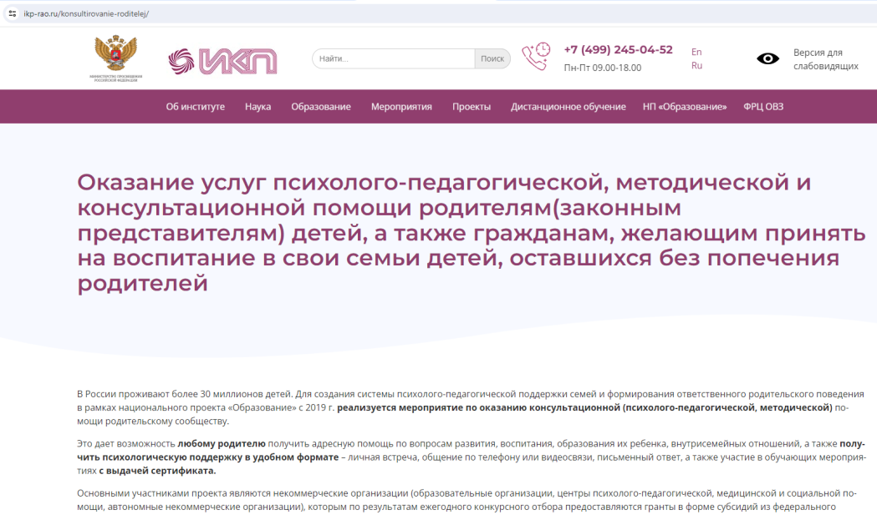
МЕРОПРИЯТИЕ ПО ОКАЗАНИЮ КОНСУЛЬТАЦИОННЫХ УСЛУГ РОДИТЕЛЯМ В 2024 ГОДУ
Информирование родительского сообщества о реализации Мероприятия по оказанию консультационных услуг
Материалы размещены также на сайте оператора реализации Мероприятия, осуществляющего его организационно-методическое сопровождение -
ФГБНУ «Институт коррекционной педагогики»
https://ikp-rao.ru/konsultirovanie-roditelej/
Нормативное правовое регулирование и научно-методическая поддержка
Информация для использования при продвижении оказания услуг
Видеоролики

Slide 12
МЕРОПРИЯТИЕ ПО ОКАЗАНИЮ КОНСУЛЬТАЦИОННЫХ УСЛУГ РОДИТЕЛЯМ В 2024 ГОДУ
Контроль работы Служб
https://docs.google.com/spreadsheets/d/1sfVQyXHwfuzO_al6DNi9Du28kTWXNF2K3HCioyrpe2c/edit?usp=sharing
1. Обеспечение функционирования телефонного номера Службы
2. Достоверность информации о порядке работы Службы
график и время работы,
специалисты, оказывающие Услуги,
тематики оказываемых услуг
3. Нормативно-правовая база
Порядок оказания услуг (описание на сайте форм и форматов)
Нормативно-правовая документация о работе Служб (порядок, положение)
Контактное лицо от Оператора реализации Мероприятия по оказанию консультационных услуг в 2024 г. ФГБНУ «Институт коррекционной педагогики»
Бурцев Евгений Сергеевич
+7 (916) 605-35-70; burcev@ikp.email
ОБЯЗАТЕЛЬНО, чтобы в тексте приветствия была информация о БЕСПЛАТНОСТИ услуг , и что УСЛУГИ ОКАЗЫВАЮТСЯ В РАМКАХ НАЦИОНАЛЬНОГО ПРОЕКТА «ОБРАЗОВАНИЕ»

Slide 13
МЕРОПРИЯТИЕ ПО ОКАЗАНИЮ КОНСУЛЬТАЦИОННЫХ УСЛУГ РОДИТЕЛЯМ В 2024 ГОДУ
КОНТАКТНЫЕ ДАННЫЕ ПО ВОПРОСУ ОКАЗАНИЯ КОНСУЛЬТАЦИОННЫХ УСЛУГ РОДИТЕЛЯМ
Контактное лицо от Минпросвещения России, ответственное за реализацию проекта -
Лобанова Екатерина Алексеевна +7 (977)316 -88 -94; +7 (495) 587-01-10 (доб. 3029)
lobanova-ea@edu.gov.ru

